Slide 1
El Parque Nacional el Yunque, Puerto Rico.
Por: Lobo

Slide 2
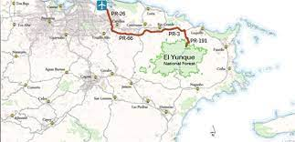
El Parque Nacional el Yunque, Puerto Rico
Es el bosque tropical. Es un lugar muy verde y hay muchos árboles, es muy bonito.
Yo voy a el Parque Nacional el Yunque, Puerto Rico en el diciembre. El temperatura es 77 grados fahrenheit hasta 82 grados fahrenheit. También es fresco y sombreado.

Slide 3
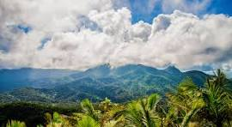
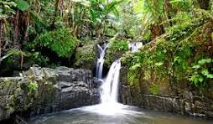
Descripción del lugar y los locales
El Yunque es Exuberante, lozano, abundante y vibrante.
Las personas aquí son muy simpáticas. Ellos son muy amables y cariñosas.

Slide 4
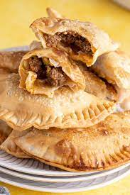
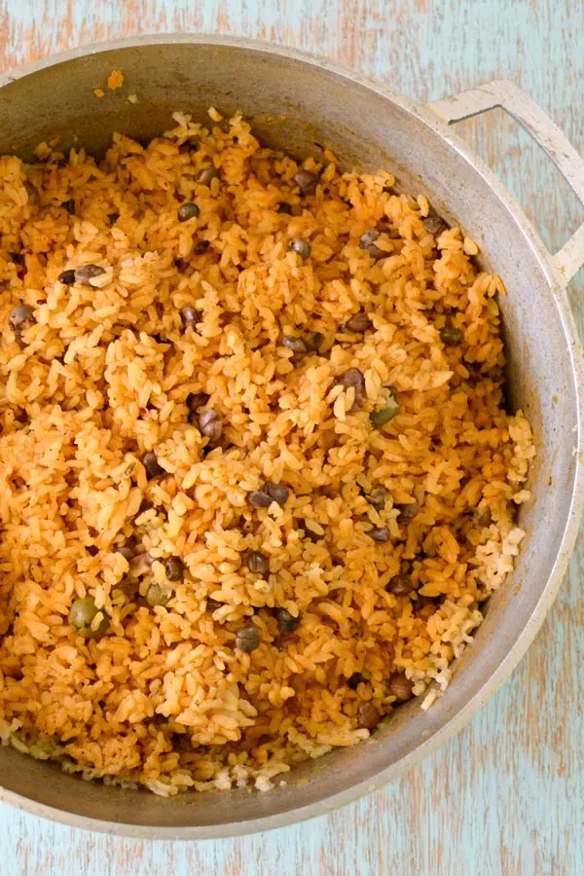
Comidas y bebidas
En el Yunque, ellos comen Arroz Con Gandules y Empanadillas.
Yo si quiero comería ninguno de esos platos porque soy muy exigente.
El Empanadillas importante ingredientes son tres copas para todo uso, uno huevo y uno cucharada sal de ajo.
El Arroz Con Gandules importante ingredientes 3 cucharadas de aceite vegetal, 1 cucharadita abodo y 1/4 cucharadita de ajo en polvo.

Slide 5
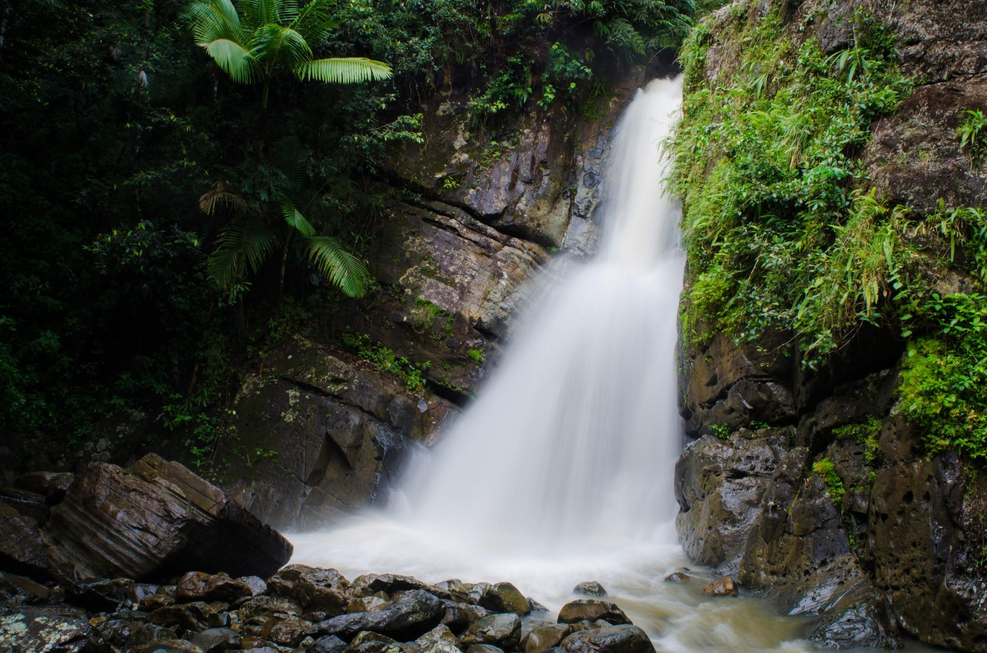
Día #1
En la primera dia, yo voy a la selva de tropical. Yo soy cansado después voy al hotel. Yo duermo para dos horas. Yo soy emocionado para el dia delante de. El Yunque contiene más de doscientos cuarenta especies de árboles nativos. Hay muchos animales aquí y están en peligro de extinción.

Slide 6
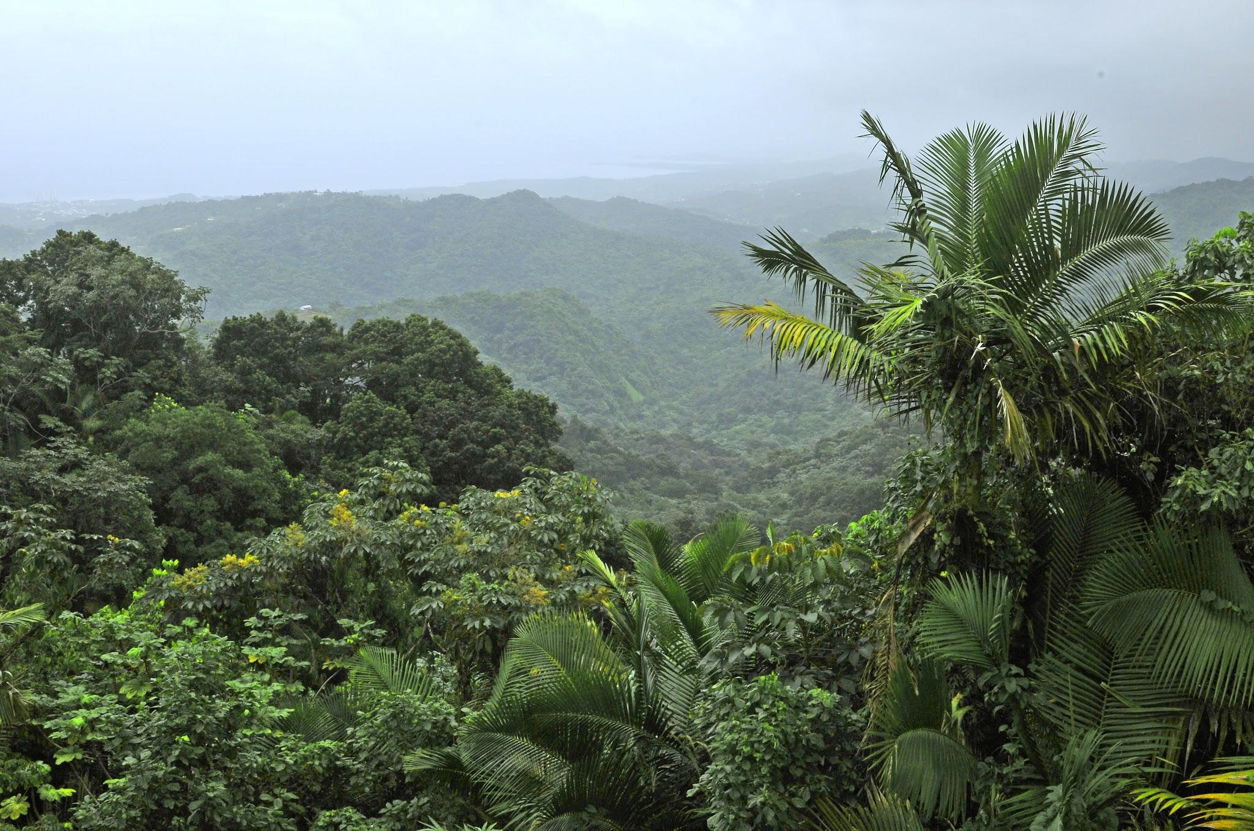
Día #2
En el segundo dia, yo voy a la selva tropical de El Yunque y hago un agua parque recorrido. Yo soy contento. El Yunque tiene más pequeño piscinas. Yo como comida delicioso. Yo estoy muy excitado conozco de la ciudad.Todo es lozano.

Slide 7
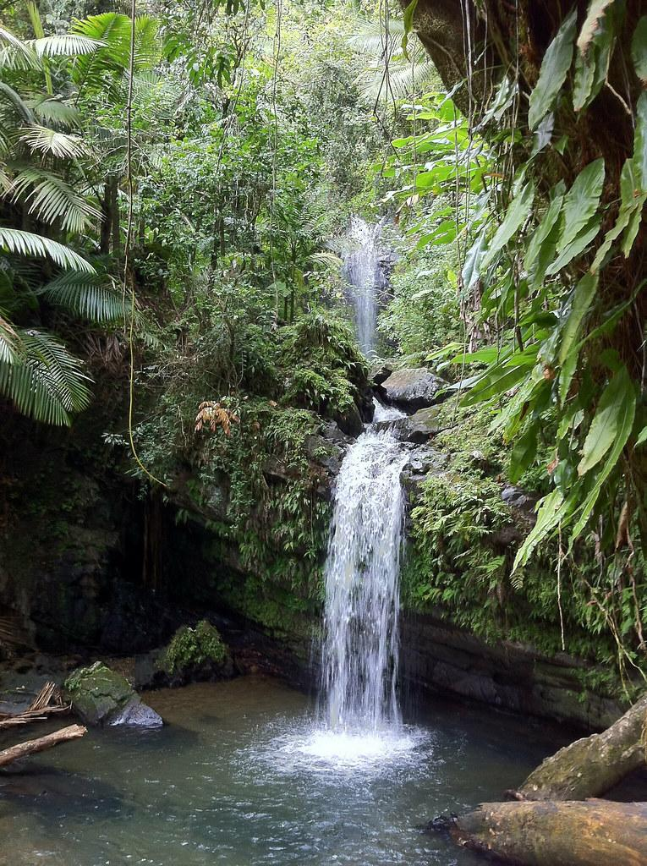
Día #3
En la tres dia, yo voy petroglifos en las rocas sobrantes. Yo voy el Yunque de Nacional Tour con caminata por la naturaleza. Yo miro bonita vistas de la selva tropical. Yo soy aventurero y creo que este lugares increíble.

Slide 8
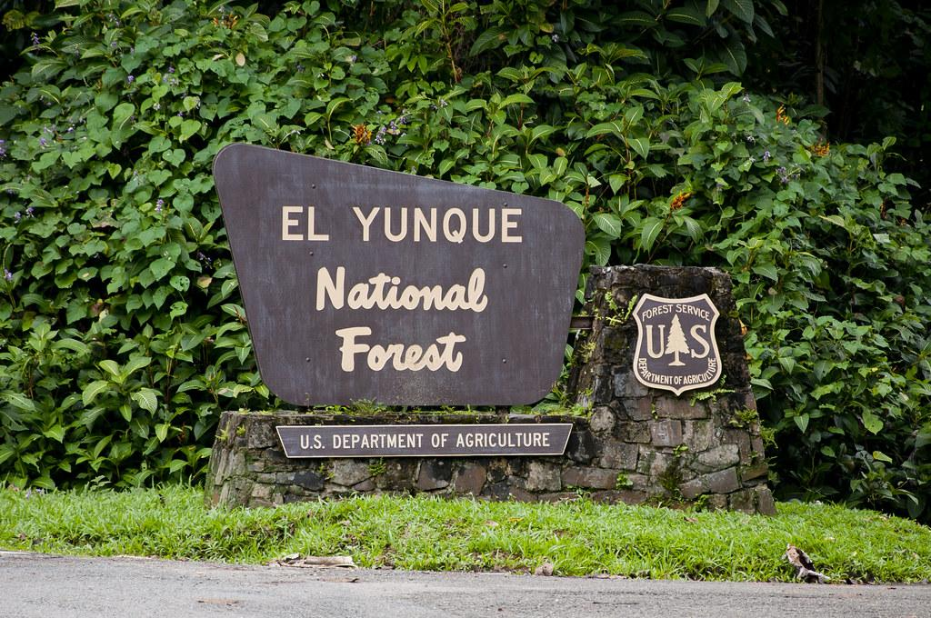
Día #4
En la cuarto dia, yo voy recorrido en moto acuática. Me siento triste porque este es mi último día. Como mi cena y miro la vista una vez más antes de irme. Yo voy a montar a caballo para dar un paseo de medianoche.

Slide 9
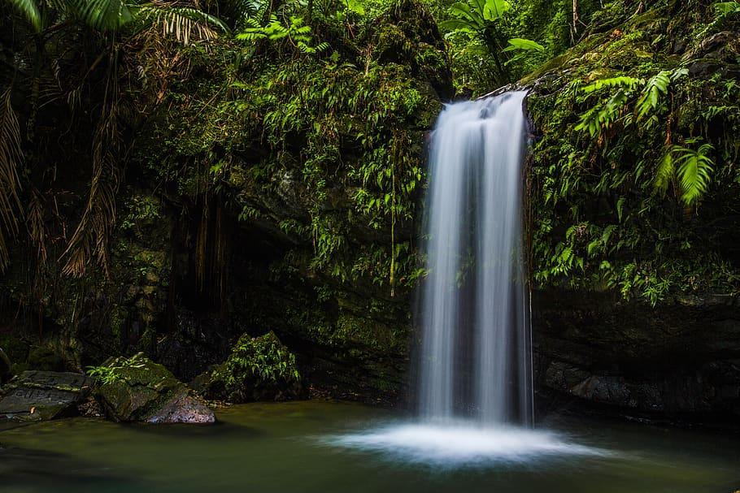
Citas
“Hola de la ciudad.”
“De aquí como el coquí”
“Taino”
Notes:
De aquí como el coquí = we are from here like the coquí
Hello locals
Yuke or White Earth

Slide 10
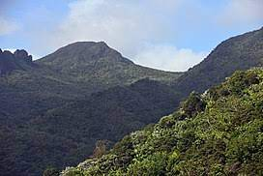
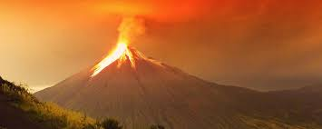
Fun fact #1: The Past
The texture and composition of the rock and landscape of El Yunque are more erosion resistant than the surrounding area.
Why?
El Yunque is a remnant of the ancient volcano named Hato Puerco. Hato Puerco was most active during the cretaceous period 145 - 166 million years ago. Hato Puerco was one of the largest and most powerful volcanoes in the region at that time, now it is a crater.

Slide 11
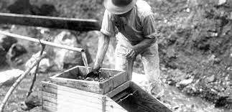
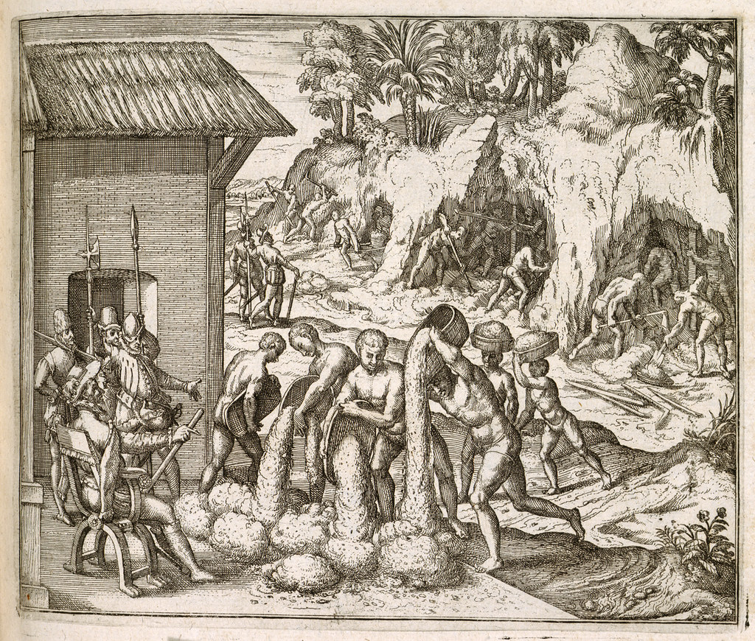
Fun fact #2: Gold Depot
In the 17th Century, the Spanish empire was mining gold in Sierra de Luquillo.
They only mined a small fraction of the actual amount.
When El Yunque was still a volcano it buried the gold in ash but the U.S Forest Service realizes that there is a possibility that there 610,000 tons of gold which is estimated to be 18.45 trillion dollars.
El Yunque is a national park so they can't risk mining, but it could pay off half our debt. There are also multiple animals that are endangered so the park can't risk it.

Slide 12
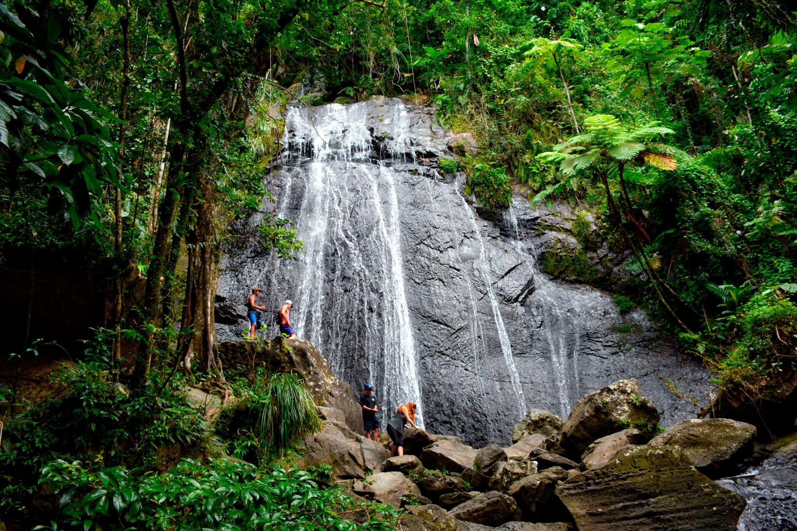
Fun fact #3
El Yunque is the moist, wet, rainiest rainforest of all the rainforests.
It rains 4 times a day in El Yunque

Slide 13
Video(s)
https://www.youtube.com/watch?v=f2zZ7HMCH4w

Slide 14
Preguntas sobre la presentación #s1-3
¿Donde esta el Yunque? 2. ¿Cuan muchos especies de árboles hay?
México
Puerto Rico
Haití
Dominican Republic.
3. ¿Hay especies en peligro de extinción en el yunque?
Cien y cincuenta y siete
Cien y veintisiete
Ochenta y Ocho
Doscientos cuarenta.
Cierto Falso

Slide 15
Preguntas sobre la presentación #s4-5
4. Que comida tienen? 5. ¿Cual es la temperatura en el Yunque?
El Arroz Con Gandules
El Empanadillas
La Muralla
A y B
77 - 82 grados
Setenta y ocho - ochenta y ocho grados
Veintidós - noventa grados
Setenta - Ochenta Grados

Slide 16
Respuestas a las preguntas
B. Puerto Rico
D. Doscientos cuarenta
Cierto
D. A y B
A. 77 - 82 grados

Slide 17
MLA Citaciones
“El Yunque National Forest - Home: USDA Forest Service” https://www.fs.usda.gov/elyunque Accessed: February 7, 2024
“El Yunque National Forest, Caribbean weather in December: average temperature & climate: Wanderlog.” https://wanderlog.com/weather/81341/12/el-yunque-national-forest-weather-in-december/ Accessed: February 7, 2024
“El Yunque, Majestic Rocky Icon of Puerto Rico: Impervious to the Ravages of Time? National Science” Foundation https://new.nsf.gov/news/el-yunque-majestic-rocky-icon-puerto-rico/ Published: February 27, 2013 Accessed: February 8, 2024
“Diverse, Resilient and Unique: El Yunque National Forest: National Forest Foundation” https://www.nationalforests.org/our-forests/light-and-seed-magazine/diverse-resilient-and-unique-el-yunque-national-forest Accessed: February 8, 2024 Author: Geoff Gallice
“Major gold deposits discovered in Puerto Rico | WAR AGAINST ALL PUERTO RICANS: war against all puerto ricans” https://waragainstallpuertoricans.com/2016/08/24/major-gold-deposits-discovered-in-puerto-rico/l Published: August 24, 2016 Accessed: February 8, 2024
“WordReference.com: English to French, Italian, German & Spanish Dictionary” http://www.wordreference.com Accessed: February 8, 2024

